Slide 1





BÁO CÁO ĐỒ ÁN
Evaluation of Live Forensic Techniques
in Ransomware Attack Mitigation
Môn học: Pháp Chứng Kĩ thuật số - NT334.O21.ATCL
Giảng viên: Lê Đức Thịnh
Phùng Đức Lương -21522312
Ngô Minh Quân - 21522492
Chu Nguyễn Hoàng Phương - 21522483
Hồ Ngọc Thiện - 21522620

Slide 2
1. Pháp chứng thời gian thực (Live Forensics) và thu thập bộ nhớ
2. Phân tích pháp chứng thời gian thực
2.1 Kiểm tra phương pháp ghi nhớ
2.2 Nhận dạng các khóa trong bộ nhớ
2.3 Xác định khóa AES
2.4 Phương pháp
3. Thiết kế
3.1 Thiết kế môi trường
3.2 Thiết kế thử nghiệm
4. Triển khai và kết quả
5. Kết quả và thảo luận
1

Slide 3
1. Pháp chứng thời gian thực
(Live Forensics) và thu thập bộ nhớ
Phương pháp pháp y tĩnh phân tích bằng chứng từ máy tính đã tắt nguồn, nhưng mất thông tin quan trọng trong bộ nhớ tạm thời. Live forensics là phương pháp bổ sung thu thập dữ liệu từ máy tính đang chạy. Nó kết hợp với phân tích malware và kiểm tra bộ nhớ hệ thống. Việc thu thập bộ nhớ được thực hiện ngoại tuyến để không ảnh hưởng đến nội dung.
2

Slide 4
1. Phương pháp dựa trên phần mềm:
Thường liên quan đến việc thực thi các chương trình trích xuất. Vấn đề của phương pháp này là việc thực thi phần mềm sẽ ảnh hưởng đến nội dung của bộ nhớ hệ thống đã được ghi lại.
2. Phương pháp dựa trên phần cứng:
Thường liên quan đến việc kết nối các thiết bị như thẻ PCMCIA hoặc USB, và không luôn luôn thực tế trong các tình huống bởi vì cần truy cập vật lý vào máy tính.
3. Các kỹ thuật dựa trên công nghệ ảo hóa:
Sử dụng phương pháp ảo hóa, một bản chụp của bộ nhớ tạm thời của hệ thống được trích xuất bằng các công cụ được cung cấp bởi phần mềm ảo hóa. Bản chụp này sau đó được phân tích bằng cách sử dụng các công cụ pháp y chuyên dụng. Hệ thống phải đang chạy trong một môi trường ảo hóa.
3

Slide 5
- Ưu điểm của phương pháp này là không có dấu vết của bất kỳ chương trình trích xuất nào tồn tại trong bộ nhớ đã được ghi lại và bất kỳ chương trình độc hại đang chạy cũng không nhận biết rằng chúng đang bị phân tích hoặc rằng việc trích xuất bộ nhớ đã được thực hiện.
- Thách thức của việc thu thập bộ nhớ trong ngữ cảnh này là tìm ra các dấu vết mật mã hóa, chẳng hạn như các khóa mã hóa, một cách cho phép thiết bị mục tiêu tiếp tục hoạt động bình thường trong quá trình thu thập bộ nhớ.
4

Slide 6

2. Phân tích pháp chứng thời gian thực
Các nghiên cứu trước đó đã chứng minh rằng phương pháp Live forensics có thể thành công trong việc khôi phục các khóa mã hóa từ bộ nhớ của máy tính. Mặc dù chưa có nghiên cứu tập trung vào ransomware, nhưng các kỹ thuật tương tự có thể được áp dụng để khôi phục khóa mã hóa của ransomware. Việc trích xuất các khóa mã hóa từ bộ nhớ là khả thi và có thể hữu ích trong phân tích các loại mã độc.
5

Slide 7
2.1. Kiểm tra phương pháp ghi nhớ
Trong quá trình tìm kiếm khóa mật mã trong bộ nhớ, một đặc điểm quan trọng là các khóa thường được chọn ngẫu nhiên, khác với các dữ liệu thông thường. Các khóa mật mã có entropy cao hơn và có cấu trúc dễ nhận biết.
Vì vậy, chiến lược tìm kiếm hiệu quả là tìm các phần dữ liệu có entropy cao bất thường, đặc biệt là giữa các mảnh dữ liệu có entropy thấp, để xác định các khóa mật mã trong bộ nhớ.
6

Slide 8
2.2. Xác định khóa trong bộ nhớ
Bằng cách sử dụng phương pháp tìm kiếm với entropy cao bởi vì chúng ta đã biết rằng dữ liệu khóa có entropy cao hơn so với dữ liệu không phải khóa, một cách để xác định khóa là chia dữ liệu thành các phần nhỏ, đo entropy của mỗi phần và hiển thị các vị trí có entropy đặc biệt cao.
Tìm kiếm các mẫu đã biết trong bộ nhớ như lịch trình khóa (key schedule) được đặc thù cho một số loại mã hóa. Những mẫu này cũng có thể bao gồm các vị trí bộ nhớ đã biết, độ dài cụ thể của các vị trí bộ nhớ có entropy cao, hoặc các mẫu entropy đã biết.
7

Slide 9
2.3. Xác định khóa AES
Các mẫu ransomware hiện đại thường sử dụng mã hóa lai (hybrid) với khóa công khai được gửi kèm và khóa bí mật giữ bởi kẻ tấn công. Trong quá trình mã hóa đối xứng, khóa AES (Advanced Encryption Standard) thường được sử dụng. AES là một thuật toán mật mã hiện đại được xây dựng bằng cách áp dụng lặp đi lặp lại một hàm đơn giản hơn, hoạt động trên các khối 128 bit và có khóa có độ dài 128, 192 hoặc 256 bit. Từ khóa chính, một hàm phái sinh sẽ tạo ra các khóa con khác được sử dụng trong mỗi vòng. Nó được coi là khá khó phá vỡ và không thể giải mã được mà không có khóa chính xác.
8

Slide 10
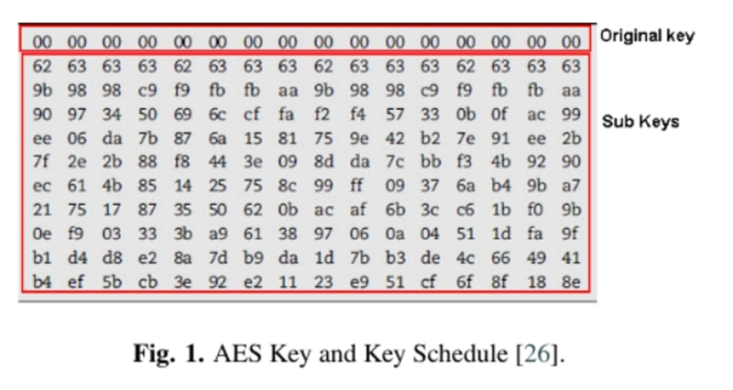
Một ví dụ về một khóa AES 128 bit trống (toàn bộ giá trị là 0) và lịch trình khóa tương ứng, được trích xuất từ bộ nhớ, được hiển thị trong Hình 1.
Đáng chú ý, lịch trình khóa cho một khóa AES 128 bit được biểu diễn dưới dạng một mảng phẳng các byte trong bộ nhớ, trong đó 16 byte đầu tiên (hoặc 128 bit) tương ứng với khóa gốc. 160 byte còn lại là các khóa con được phái sinh từ khóa này. Đối với các khóa AES lớn hơn, lịch trình khóa tương ứng cũng lớn hơn.
Đã phát triển một số công cụ sử dụng hiện tượng này để xác định khóa AES trong bộ nhớ như AESFinder, Volatools, interrogate và Findaes, tuy nhiên không tìm thấy nghiên cứu nào cho thấy chúng đã được sử dụng để phân tích ransomware mật mã cụ thể.
9

Slide 11
2.4. Phương pháp
Các công trình nghiên cứu trong lĩnh vực này đã sử dụng một phương pháp thực nghiệm chung. Đầu tiên, chương trình ransomware được chạy trong một môi trường ảo. Sau đó sử dụng các công cụ ghi lại bộ nhớ hệ thống một cách an toàn và tin cậy.
Khi áp dụng phương pháp này, các mẫu ransomware thường thực hiện một số bước trước khi thực sự bắt đầu mã hóa dữ liệu trên hệ thống của nạn nhân. Vì vậy, lý tưởng nhất là ghi lại bộ nhớ trong quá trình ransomware đang mã hóa các tệp tin.
Phương pháp mô tả sử dụng phân tích bộ nhớ tạm thời kết hợp với quan sát thực nghiệm thay vì tập trung vào các cuộc gọi API cụ thể mà ransomware có thể sử dụng.
10

Slide 12
3. Thiết kế
3.1. Thiết kế môi trường
Sử dụng phần mềm ảo hóa VirtualBox của Oracle để tạo một môi trường thử nghiệm. Môi trường thử nghiệm bao gồm ba máy ảo, trong đó hai máy ảo là các máy nạn nhân thử nghiệm. Chỉ có một máy hoạt động tại một thời điểm và trên đó ransomware được thực thi.
Trong các thử nghiệm, cần có ít nhất một hệ thống khác để cung cấp các dịch vụ mạng hỗ trợ cho máy nạn nhân. Một cách phổ biến để làm điều này là sử dụng một máy ảo thứ ba trên mạng ảo, cung cấp các dịch vụ mạng như DNS, IRC, HTTP và xử lý các yêu cầu từ phần ransomware đến máy chủ điều khiển (C&C).
Các máy ảo này được kết nối thông qua mạng ảo "host-only". Cấu hình này đảm bảo sự cách ly hoàn toàn của các máy khách này khỏi máy chủ và do đó cách ly các kết nối mạng của máy chủ.
11

Slide 13
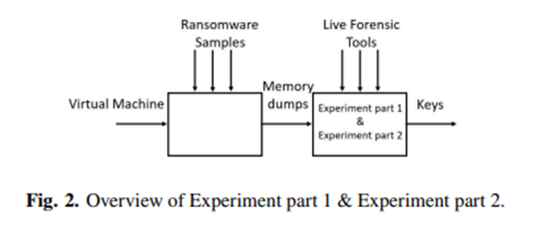
3.2. Thiết kế thử nghiệm
3.2.1. Thử nghiệm phần 1 – Xác định khóa trong bộ nhớ
Một bản sao bộ nhớ từ máy tính đang thực thi ransomware đã được thu thập. Trong quá trình chọn mẫu ransomware cho các thí nghiệm này thì AES được sử dụng cho phần đối xứng của quá trình mã hóa. Vì vậy, sau khi hoàn thành việc thu thập bản sao bộ nhớ, nó đã được phân tích bằng các công cụ pháp y thời gian thực để xác định xem khóa AES có thể được tìm thấy hay không. Đặc biệt chú ý đến các vùng bộ nhớ có độ ngẫu nhiên cao. Một biểu đồ và thí nghiệm tiếp theo về điều này được hiển thị trong Hình 2.
12

Slide 14
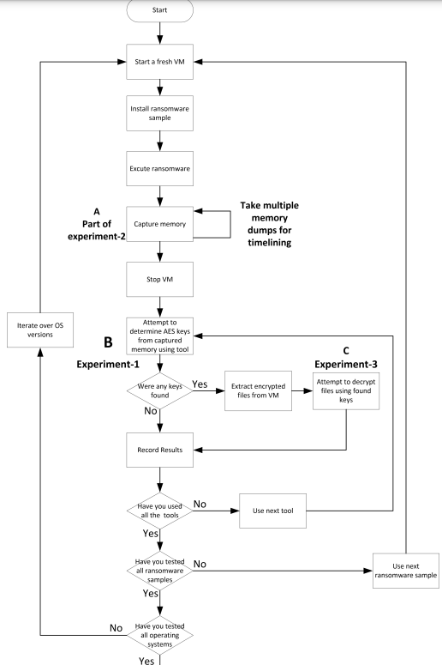
3.2.2. Thử nghiệm phần 2 - Tạo biểu đồ thời gian cho khóa
Một bản sao bộ nhớ được lấy vào các khoảng thời gian đều đặn trong suốt vòng đời thực thi hoàn chỉnh của ransomware để xác định thời điểm khóa được tải vào bộ nhớ và trong bao lâu nó ở đó. Điều này hỗ trợ việc thực hiện phần thử nghiệm 1 bằng cách xác định thời điểm thực thi điểm A trong Hình 4. Kết quả của thí nghiệm này là một biểu đồ thời gian xấp xỉ cho việc thực thi của ransomware.
13

Slide 15
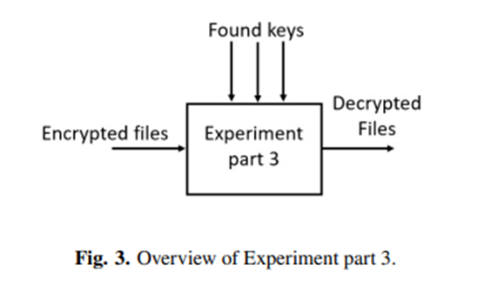
3.2.3. Thử nghiệm phần 3 – Xác thực các khóa tìm thấy
Nếu có bất kỳ khóa nào được tìm thấy trong phần thử nghiệm 1, chúng sẽ được kiểm tra để xác định xem chúng có thể giải mã bất kỳ tệp điều khiển nào đã bị mã hóa bởi ransomware hay không. Một công cụ được phát triển bởi tác giả sử dụng ngôn ngữ lập trình Python được sử dụng để thực hiện việc giải mã.
14

Slide 16
3.2.4. Thử nghiệm tổng hợp
Trong cuộc điều tra này, các thí nghiệm được thiết kế để nghiên cứu việc trích xuất khóa mã hóa và kiểm tra tính khả thi của chúng trong việc giải mã các tệp tin điều khiển. Khác với công việc trước đó, các thí nghiệm này đã thử nghiệm nhiều công cụ trích xuất khóa trên nhiều hệ điều hành khác nhau và kiểm tra khóa để xác nhận rằng chúng có thể thành công trong việc giải mã các tệp tin. Trong quá trình này, nhiều bản sao bộ nhớ đã được lấy để tạo ra một biểu đồ thời gian cho quá trình thực thi của ransomware.
15

Slide 17
Lặp lại các phiên bản hệ điều hành(Iterate over Operating Systems versions): Các thí nghiệm được thực hiện trong nghiên cứu này sẽ được tiến hành trên hai phiên bản hệ điều hành Windows phổ biến nhất hiện nay.
Khởi động một máy ảo mới(Start a fresh VM): Kết quả chỉ có thể so sánh được nếu mỗi mẫu được thực thi trong một môi trường giống nhau, vì vậy một máy ảo mới được khởi động vào đầu mỗi thí nghiệm.
Cài đặt Ransomware ( Install Ransomware ): Mẫu được kiểm tra được trích xuất từ file nén và được chuẩn bị để thực thi.
Thực thi Ransomware ( Execute Ransomware ): Mẫu ransomware được chọn được thực thi từ dòng lệnh.
Thu thập bộ nhớ ( Capture Memory ): Thời điểm lấy bản sao bộ nhớ làm việc của máy ảo được xác định dựa trên kết quả của phần thử nghiệm 2. Nếu các khóa có sẵn trong bộ nhớ, thì một bản sao của bộ nhớ máy được lấy, sử dụng các công cụ do phần mềm ảo hóa cung cấp và các kỹ thuật tương tự khác.
16

Slide 18
Dừng máy ảo ( Stop VM ): Sau khi đã thực hiện đủ số lần thu thập bộ nhớ yêu cầu, hoặc nếu ransomware đã hoàn thành, máy ảo của nạn nhân sẽ được dừng lại.
Cố gắng xác định các khóa AES từ bộ nhớ đã thu ( Attempt to determine AES keys from captured memory ): Phân tích được thực hiện trên các mẫu bộ nhớ đã thu với mục tiêu xác định các khóa AES đề xuất, sử dụng ba công cụ dưới đây:
Findaes - Dựa trên nghiên cứu của Trenholme, cố gắng tìm các khóa sử dụng cấu trúc lịch trình khóa AES.
Interrogate- Công cụ được phát triển bởi Maartmann-Moe cũng dựa trên nghiên cứu của Trenholme.
RansomAES - Công cụ lai được phát triển bởi tác giả kết hợp logic từ Volatility Framework cùng với logic từ findaes, mục đích cải thiện độ chính xác và hiệu suất của việc phát hiện khóa.
Trích xuất các tệp tin đã mã hóa ( Extract Encrypted Files ): Một tập hợp các tệp tin điều khiển có nội dung đã biết được đặt trên máy nạn nhân trước khi ransomware được thực thi. Sau khi ransomware đã thực thi, những tệp tin này được phân tích để xác định xem chúng đã bị mã hóa hay chưa.
Cố gắng giải mã tệp tin ( Attempt to decrypt files ): Nếu có bất kỳ khóa đề cử nào được phát hiện trong giai đoạn phân tích của thí nghiệm, chúng sẽ được sử dụng để thử giải mã các tệp tin điều khiển đã được trích xuất từ máy ảo nạn nhân. Vector khởi tạo AES (IV) cần thiết để giải mã được chứa trong tệp tin đã mã hóa và được sử dụng kết hợp với các khóa đề cử để giải mã tệp tin
17

Slide 19
4. Triển khai và Kết quả
4.1. Lựa chọn mẫu ransomware
Dựa trên kết quả phát hiện trong việc nghiên cứu các cuộc tấn công ransomware gần đây , người ta quyết định chọn ba mẫu ransomware sau đây để phân tích.
NotPetya: Cuộc tấn công ransomware này được coi là cuộc tấn công gây thiệt hại lớn nhất từ trước đến nay.
BadRabbit: Một bản chuyển thể của dòng ransomware NotPetya xuất hiện vào năm 2018.
Phobos: Một trong những mẫu ransomware gần đây nhất và cũng là một trong những mẫu phổ biến nhất trong năm 2019 .
18

Slide 20
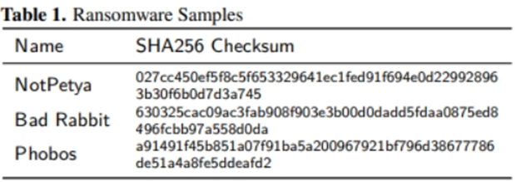
Chi tiết cụ thể về các mẫu ransomware được sử dụng được mô tả trong Bảng 1. Ba mẫu ransomware được chọn giống nhau ở chỗ chúng đều sử dụng mã hóa đối xứng AES và cũng sử dụng cùng một khóa cho tất cả các tập tin mã hóa
19

Slide 21
4.1.1. Một số loại ransomware khác
Các mẫu ransomware sau đây ban đầu được cân nhắc để làm mẫu cho thử nghiệm, tuy nhiên sau đó bị loại bỏ.
• WannaCry. Loại này sử dụng các khóa AES duy nhất cho mỗi tệp được mã hóa. Sau khi tiến hành nhiều cuộc kiểm tra bộ nhớ có được trong quá trình thực thi phần mềm độc hại này bằng tất cả các công cụ điều tra trực tiếp, không tìm thấy khóa AES nào có thể khôi phục được.
• Cerber. Phần mềm ransomware này dường như không sử dụng mã hóa AES.
• Lucky/nmar. Mẫu của phần mềm ransomware này yêu cầu quyền truy cập vào Internet để có thể tải xuống các mô-đun mã hóa tệp vì chúng không được phân phối cùng với mẫu ban đầu. Các dịch vụ do máy ảo Debian cung cấp không thể làm cho phần mềm ransomware thực thi bình thường và việc cho phép truy cập mạng bên ngoài này được coi là quá rủi ro.
• Satan, SamSam và GrandCab. Không thể kích hoạt các mẫu ransomware này để mã hóa bất kỳ quyền kiểm soát nào của tệp hoặc hiển thị thông báo đòi tiền chuộc.
20

Slide 22
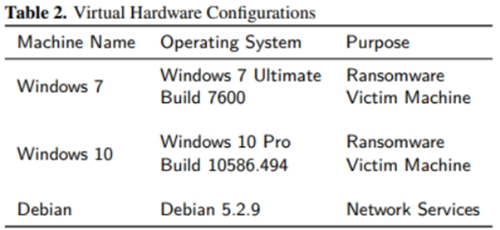
4.2. Cấu hình máy thử nghiệm
Hai máy khách đóng vai trò là máy nạn nhân với hai phiên bản hệ điều hành khác nhau, và một máy khách là máy chủ dịch vụ mạng. Các máy ảo được kết nối với nhau thông qua một mạng LAN ảo với kết nối "host-only". Mục tiêu là kiểm tra hành vi của ransomware trong môi trường cách ly không có kết nối mạng bên ngoài.
21

Slide 23
4.3. Các thử nghiệm
4.3.1. Thử nghiệm phần 1 - Xác định khóa trong bộ nhớ
Một máy ảo mới đã được khởi động và một bản sao của bộ nhớ máy đã được lấy trước khi thực thi phần mềm ransomware, do đó, bất kỳ khóa AES nào có trong bộ nhớ của máy trước khi thực thi phần mềm ransomware đều có thể được xác định và loại trừ khỏi kết quả thí nghiệm. Để hỗ trợ khả năng tái tạo thử nghiệm, các lệnh dùng để khởi chạy từng mẫu ransomware được cung cấp bên dưới:
Đối với NotPetya
c:\windows\system32\rundll32.exe
c:\ransomware\netpetya.dll, #1 30
Đối với BadRabbit
c:\ransomware\sample.badrabbit1.bin.exe
Đối với Phobos
c:\ransomware\1saas.bin.exe
Sau khi chờ đợi một thời gian ngắn, một bản sao bộ nhớ máy của khách đã được lấy. Khoảng thời gian chờ thay đổi từ mười giây đến hai phút tùy thuộc vào chủng ransomware. Thời gian cần thiết để chờ đợi được xác định bằng cách thử và sai. Để dump bộ nhớ, lệnh sau được thực thi trên máy chủ:
VBoxManage.exe debugvm <VBox Machine Name>
dumpvmcore --filename <filename>.elf
22

Slide 24
Sau đó, tệp kết xuất bộ nhớ được phân tích bằng từng công cụ bộ nhớ điều tra trực tiếp đã chọn. Một lần nữa để hỗ trợ khả năng tái tạo, các lệnh được sử dụng được đưa ra dưới đây:
findaes <filename> .elf
interrogate -a aes -k 128 <filename>.elf
ransomaes -p <ransomeware pid> -t Win7SP0x86 <filename>.elf
Bất kỳ khóa nào được tìm thấy từ việc thực thi các công cụ này đều được ghi lại và sử dụng làm đầu vào cho thử nghiệm 3. Nếu không tìm thấy khóa nào thì thử nghiệm sẽ được kéo dài trong khoảng thời gian một phút và thực hiện các kết xuất bộ nhớ mới. Thử nghiệm kết thúc khi tìm thấy khóa hoặc quá trình thực thi ransomware hoàn tất.
23

Slide 25
4.3.2. Thử nghiệm phần 2 - Tạo biểu đồ thời gian cho khóa
Trong quá trình thử nghiệm, nếu khóa được phát hiện, thì thử nghiệm sẽ tiếp tục. Kết xuất bộ nhớ được thực hiện thường xuyên trong quá trình thực thi của phần mềm ransomware. Thời gian giữa các lần kết xuất bộ nhớ được xác định dựa trên mẫu ransomware và thông qua quá trình thử và sai trong nhiều lần thực thi. Kết xuất bộ nhớ được phân tích bằng cách sử dụng công cụ đã chọn để xác nhận sự tồn tại của khóa. Thời điểm và dòng thời gian cho việc thực thi ransomware được ghi lại và tạo thành một biểu đồ thời gian. Quá trình tạo biểu đồ thời gian là công việc thủ công, kết hợp các kết quả từ thử nghiệm, quan sát hành vi hệ thống, mô tả từ việc xem xét tài liệu và sử dụng mô hình ransomware sáu bước.
24

Slide 26
4.3.3. Thử nghiệm 3 - Xác thực khóa được tìm thấy
Nếu các khóa AES đề cử được phát hiện trong thử nghiệm 1 thì chúng sẽ được sử dụng để giải mã các tệp điều khiển. Đây là một phần nhiệm vụ được tự động hóa với một số bước thủ công. Tác giả đã tạo một công cụ decrypt.py để thực hiện giải mã AES cơ bản bằng cách sử dụng đối tượng mật mã 'AES' từ thư viện python 'Crypto.Cipher'.
Chương trình có thể xác định IV cần thiết từ tệp được mã hóa được cung cấp và sau đó sử dụng tệp này cùng với các khóa ứng viên được phát hiện để thử và giải mã tệp. Việc chấm dứt nếu tệp được giải mã chính xác vẫn là một tác vụ thủ công. Tệp được giải mã thu được thường yêu cầu sửa đổi bổ sung như thêm tiêu đề hoặc xóa đoạn giới thiệu.
25

Slide 27
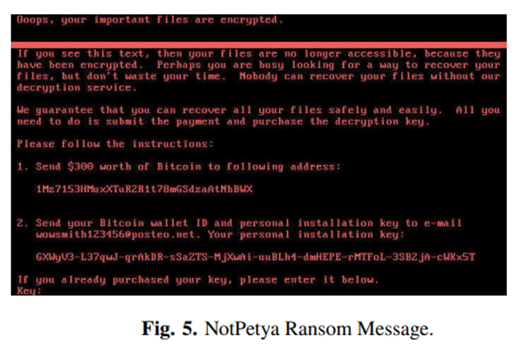
5. Kết quả và thảo luận
5.1. NotPetya
Các bước chính được mô tả như sau:
1. Thêm tính duy trì lâu dài và thu thập thông tin đăng nhập của người dùng.
2. Quét máy tính để tìm các tệp cần mã hóa. Mẫu này bỏ qua các tệp điều khiển có phần mở rộng 'txt'.
3. Mã hóa các tệp được xác định bằng cách sử dụng mã hóa AES với cùng một khóa AES được sử dụng cho tất cả các tệp. Điều thú vị là tên tệp hoặc siêu dữ liệu tệp không thay đổi khi tệp được mã hóa.
4. Cố gắng di chuyển ngang sang các máy khác, tuy nhiên không có bằng chứng thực tế nào về điều này được phát hiện.
5. Sau 1 giờ, tự động khởi động lại máy.
6. Hiển thị đầu ra lệnh chkdsk giả, trong khi mã hóa Master Boot Record.
7. Sau khi chkdsk giả hoàn tất, máy tự động khởi động lại một lần nữa.
8. Sau khi khởi động lại, thông báo ransomware được hiển thị trong Hình 5.
26

Slide 28
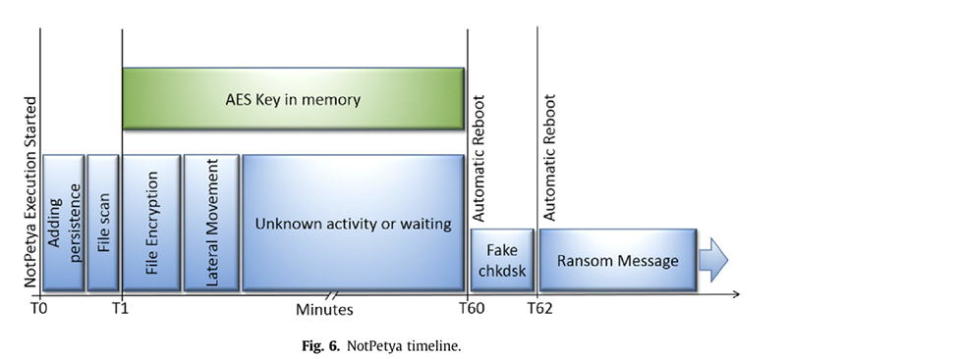
5.1.1. Thí nghiệm phần 1 – Xác định khóa trong bộ nhớ
Cả ba công cụ pháp chứng thời gian thực được sử dụng để kiểm tra bộ nhớ đều có thể xác định thành công khóa AES trong bộ nhớ của quy trình ransomware.
5.1.2 Thí nghiệm phần 2 – Tạo biểu đồ thời gian khóa
Tổng cộng 15 bản dump bộ nhớ đã được thu thập và phân tích để xác định xem chúng có chứa khóa AES hay không. Kết quả cho thấy khóa có sẵn trong vòng 2 phút sau khi ransomware bắt đầu hoạt động và duy trì trong bộ nhớ cho đến khi máy tự động khởi động lại bởi ransomware sau 60 phút. Khóa không tồn tại sau khi khởi động lại và không thể khôi phục từ bộ nhớ sau đó. Hình 6 dưới đây minh họa một số hoạt động của ransomware và khả năng truy cập khóa
27

Slide 29
5.1.3. Thí nghiệm phần 3 - Xác thực khóa đã tìm thấy
Khi ransomware NotPetya mã hóa một tệp, 16 byte đầu tiên của tệp sẽ được ghi đè bằng giá trị Vector Khởi tạo (IV) AES. Một chương trình đã được phát triển để đầu tiên đọc giá trị IV từ tệp được mã hóa, sau đó sử dụng nó cùng với khóa được tìm thấy trong thí nghiệm phần 1 để giải mã nội dung tệp.
Sử dụng kỹ thuật này, các tệp điều khiển được trích xuất pdf, doc, docx, xls và xlsx đã được khôi phục thành công bằng cùng một khóa AES. Mỗi loại tệp này yêu cầu các tiêu đề khác nhau được chèn vào và một số tệp yêu cầu một số byte được xóa khỏi cuối tệp
28

Slide 30
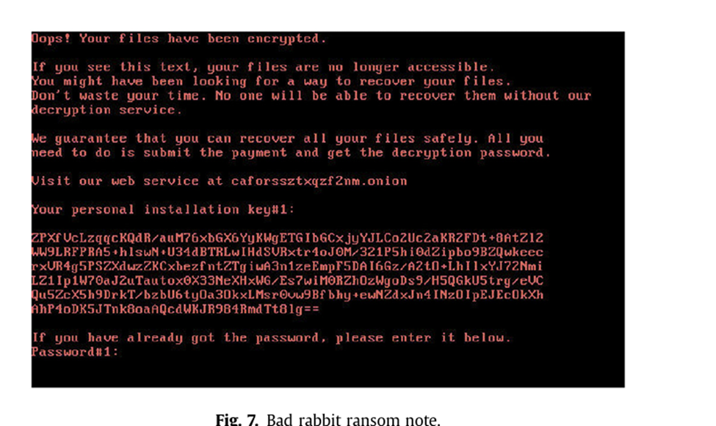
5.2. Bad Rabbit
Việc thực thi ransomware này tương tự như các bước được sử dụng bởi ransomware NotPetya. Các bước chính là:
1. Thêm tính duy trì lâu dài.
2. Quét máy tính để tìm các tệp cần mã hóa. Mẫu này dường như bỏ qua các tệp điều khiển có phần mở rộng tệp 'txt' và 'jpg'.
3. Mã hóa các tệp được xác định bằng cách sử dụng mã hóa AES.
4. Sau 14 phút, một tệp ghi chú tiền chuộc được tạo trên ổ đĩa C.
5. Một phút sau, máy tự động khởi động lại.
6. Máy khởi động lại với màn hình nền Windows có vẻ bình thường. Tuy nhiên, ở chế độ nền, MBR đang được mã hóa.
7. 22 phút sau khi ransomware bắt đầu thực thi, máy tự động khởi động lại một lần nữa.
8. Sau khi khởi động lại, thông báo ransomware được hiển thị trong Hình 7 và người dùng bị ngăn truy cập vào cài đặt Windows.
29

Slide 31
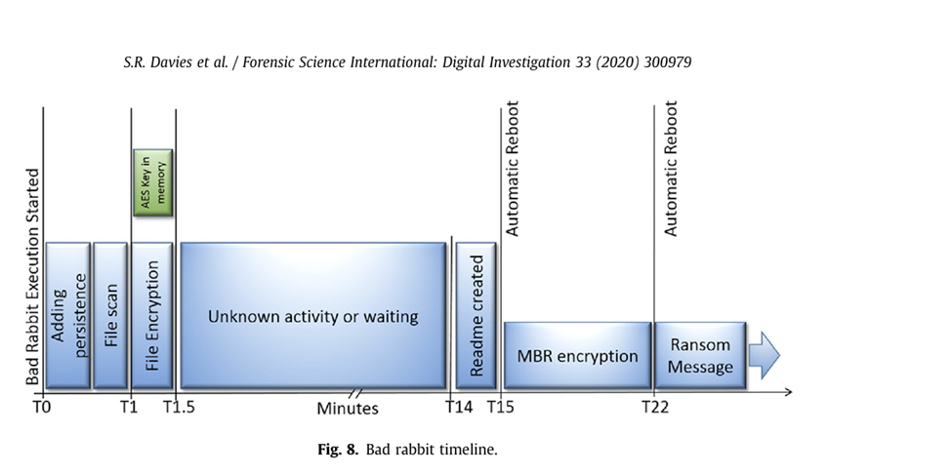
5.2.1. Thí nghiệm phần 1 – Xác định khóa trong bộ nhớ
Cả ba công cụ pháp chứng thời gian thực được sử dụng để kiểm tra bộ nhớ đều có thể xác định thành công khóa AES trong bộ nhớ của quy trình ransomware.
5.2.2 Thí nghiệm phần 2 – Tạo biểu đồ thời gian khóa
Lại một lần nữa, tổng cộng 15 bản dump bộ nhớ đã được thu thập và phân tích để xác định xem chúng có chứa khóa AES hay không. Kết quả cho thấy khóa có sẵn trong vòng 1 phút sau khi ransomware bắt đầu thực thi và chỉ tồn tại trong bộ nhớ trong khi mã hóa đang được thực hiện. Khoảng thời gian này xấp xỉ 30 giây. Khóa không xuất hiện lại ngay cả sau khi máy khởi động lại. Hình 8 dưới đây minh họa một số hoạt động của ransomware và khả năng truy cập khóa.
Sử dụng sơ đồ dòng thời gian, có thể thấy rõ ràng rằng khóa chỉ tồn tại trong 30 giây, ngắn hơn nhiều so với thời gian thực thi tổng thể và ngắn hơn nhiều so với ransomware NotPetya. Khóa có thể có mặt vào những thời điểm khác, nhưng bị bỏ lỡ do thời gian lấy mẫu.
30

Slide 32
5.2.3. Thí nghiệm phần 3 - Xác thực khóa đã tìm thấy
Tệp được mã hóa sử dụng định dạng giống như ransomware NotPetya và các bước được mô tả trong phần 5.1.3 có thể được sử dụng để giải mã các tệp được mã hóa bằng ransomware Bad Rabbit. Sử dụng kỹ thuật này, các tệp pdf, doc, docx, xls và xlsx đã được khôi phục thành công bằng cùng một khóa AES.
31

Slide 33
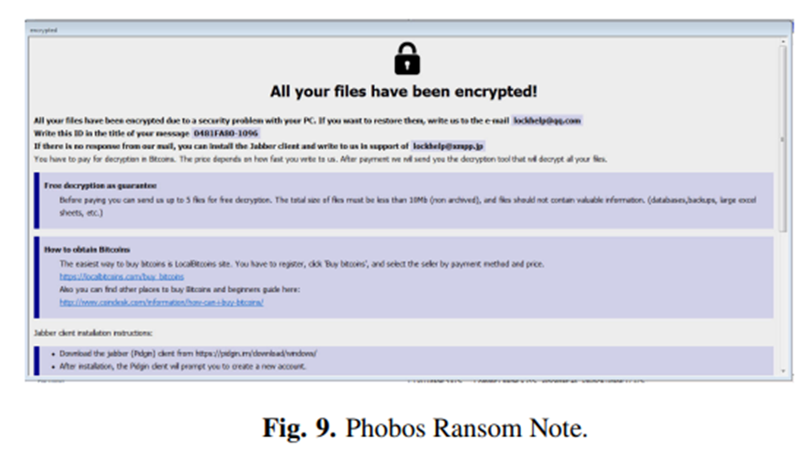
5.3. Phobos
Việc thực thi ransomware tuân theo mô tả được cung cấp bởi (Issa, 2019). Các bước chính là:
1. Thêm tính duy trì lâu dài và thu thập thông tin đăng nhập.
2. Quét máy tính để tìm các tệp cần mã hóa. Mẫu này đã mã hóa tất cả các tệp điều khiển.
3. Mã hóa các tệp được xác định bằng cách sử dụng mã hóa AES với khóa AES có vẻ như được sử dụng cho tất cả các tệp được mã hóa ban đầu. Tên tệp cũng đã được thay đổi.
4. Sau khoảng 2 phút, ghi chú tiền chuộc được hiển thị trong Hình 9.
5. Thật thú vị, máy vẫn hoạt động ở một mức độ nào đó và bất kỳ tệp mới nào được tạo đều được mã hóa bằng một khóa AES khác. Nhà nghiên cứu không thể khám phá ra khóa AES thứ cấp này. Đây có thể là một lĩnh vực nghiên cứu tiếp theo, người ta tin rằng các khóa này cũng nên có mặt.
6. Máy không tự động khởi động lại. Nếu người dùng khởi động lại máy, thì cùng một thông báo ransomware sẽ được hiển thị.
32

Slide 34
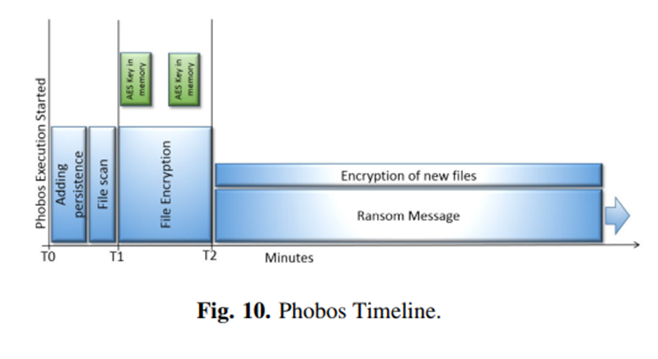
5.3.1. Thí nghiệm phần 1 – Xác định khóa trong bộ nhớ
Cả ba công cụ pháp chứng thời gian thực được sử dụng để kiểm tra bộ nhớ của quy trình ransomware đều có thể xác định khóa AES 256 bit được ransomware sử dụng để mã hóa các tệp.
5.3.2 Thí nghiệm phần 2 – Tạo biểu đồ thời gian khóa
Trong quá trình thu thập và phân tích, tổng cộng có 15 bản dump bộ nhớ được xem xét để tìm khóa AES. Kết quả cho thấy khóa ban đầu xuất hiện trong vòng 1 phút sau khi ransomware bắt đầu thực thi. Một khóa AES cũng được tải và xóa nhiều lần trong quá trình mã hóa ban đầu. Khóa này bị xóa khi thông báo tiền chuộc xuất hiện. Ransomware tiếp tục mã hóa các tệp mới bằng một khóa AES khác. Một số nỗ lực đã được thực hiện để lấy khóa thứ cấp từ bộ nhớ, nhưng không thành công. Không có khóa AES nào tồn tại sau khi máy khởi động lại. Biểu đồ thời gian minh họa các hoạt động của ransomware và khả năng truy cập khóa. Tuy nhiên, cần lưu ý rằng có thể có những trường hợp sự hiện diện của khóa bị bỏ lỡ do thời gian lấy mẫu.
33

Slide 35
5.3.3. Thí nghiệm phần 3 - Xác thực khóa đã tìm thấy
Thông tin bổ sung được thêm vào cuối tệp đã được mã hóa bởi ransomware Phobos. Thông tin bổ sung này bao gồm một số phần đệm, theo sau là giá trị IV AES được cho là, sau đó là 128 byte giống nhau cho tất cả các tệp được mã hóa. Mô tả chi tiết về tệp được mã hóa xuất hiện trong công trình của Issa (2019), người đưa ra giả thuyết rằng khối 128 byte này có thể là khóa bất đối xứng được mã hóa. Cũng có một chuỗi cố định ở cuối khối, trong trường hợp này là 'LOCK960 nhưng các phiên bản khác của Phobos đã được quan sát thấy với các từ khóa khác nhau như 'DAT260'. Một chương trình đã được phát triển để đầu tiên đọc giá trị IV từ tệp được mã hóa, sau đó sử dụng nó cùng với khóa được tìm thấy trong thí nghiệm phần 1 để giải mã tệp. Sử dụng kỹ thuật này, các tệp pdf, doc, docx, xls và xlsx đã được khôi phục thành công bằng cùng một khóa AES.
34

